Slide 1
基於使用者經驗的感壓觸控測量方法 Force-touch measurement methodology based on user experience
International Journal of Distributed Sensor Networks
Choonsung Nam, DongRyeol Shin
April 6, 2018
Notes:
感壓觸控(Force Touch)技術是多點觸控的輕量級更新版，能夠偵測與分辨螢幕上不同層級的力道，給予不同的回應，例如，在Apple Watch音樂App上輕壓即可喚起隨機播放、重複播放及Air Play等功能選單。
3D Touch

Slide 2
Abstract
觸控介面是智慧裝置最常見的輸入方式，近年加入能感應力值的觸控介面。
與舊有的介面差異是增加深度座標的因子
但並非每個裝置都支援感應力值的感應器，因此為舊有智慧裝置開發感壓外殼(force-touch cover)
感壓外殼是一個包覆智慧裝置的感應器(sensor )，但無法直接應用於感應力值的觸控介面，因為要區分力觸碰(force touch)和一般觸碰(general touch)的深度力值
因此研究中通過使用者經驗來區隔使用者在一般觸碰與力觸碰的力值與時間，並應用於開發出的感壓外殼

Slide 3
Introduction
智慧裝置的主要輸入方式是觸控介面，控制方法例如單點、長按、縮放等等，透過X座標與Y座標組成的唯一位置訊息(location information )來下指令，例如點選、放大、縮小、移動。
而最新的感壓觸控(Force-touch)或稱三維(3D)觸控技術，增加使用者的觸碰深度，Z座標作為輸入座標，Z座標由螢幕上的加壓感應器運算，是高級的三重輸入I/O方法。

Slide 4
Introduction
目前常見具有感壓觸控介面的裝置有iPhone 6S, iPhone 7, iPhone 8, Apple Watch, MacBook和Huawei Mate S
但先前發布的智慧裝置沒有配備加壓感應器，因此無法使用感壓觸控，
但可透過裝載量測力值的輔具來做使用
測量力值的方法：
一、在儀器底部添加加壓感測器
二、是根據按壓時，螢幕的彎曲值
本研究選取的是第一種方法，因為第二種方法必須在裝置內部添加感測器，需在設備設計時就加入，無法後期加入。

Slide 5
Introduction
感壓觸控需區分出一般觸控與力觸控的範圍
蘋果公司的iPhone 6S、iPhone 7將兩者區分為彈出(pop) 、窺見(peek)
作用的力值以200g為分界，是該感測器可以量測的(1/最大值)
當量測量小於200g，辨識為一般觸控；大於200g，辨識為力觸控
但200g這個值並非參考使用者在使用感應觸控時所按壓的值，使用者須透過學習、記憶，辨識出特定的力值後做出指令
此外還應考慮使用者觸碰到設備螢幕到產生力值所需的時間
感壓觸控由手指碰觸的位置與觸碰後施加壓力，兩個過程組成
因此須找出觸控力道強度與施力的時間，做為感壓外殼的參數

Slide 6
Related work
蘋果公司開發的MacBook和Apple Watch使用的是裝置內的壓力感測器
先前的研究提出FAS、FSR等方法量測螢幕受壓的值。
FAS(使用加速度感測器估計壓力)是透過在接觸螢幕強壓力與弱壓力間的差異來測量，只能得出相對應的力度而非精準測量的值
FSR(力感應電阻)是透過辨識按壓裝置的力度來量測當下的壓力值
因此使用FSR進行設備開發

Slide 7
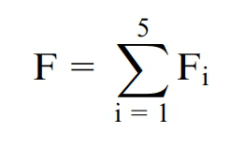
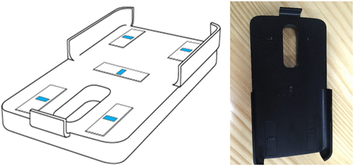
Development of force-touch cover
感壓外殼設計與操作方法
感壓觸控介面優於一般觸控介面是因為當在二維空間顯示大量訊息時，觸控介面需要重疊窗口或使用訊息圖標，且二維空間不直觀，使用者難以維護操作任務。
感壓外殼裝載5個壓力感測器，通過藍芽傳送測量值，使用十六進制，感測器能測量50~500g的力值。模板是以LG G2外型尺寸。
根據靜力學(theory of statics) 總力等於螢幕上力的加總

Slide 8
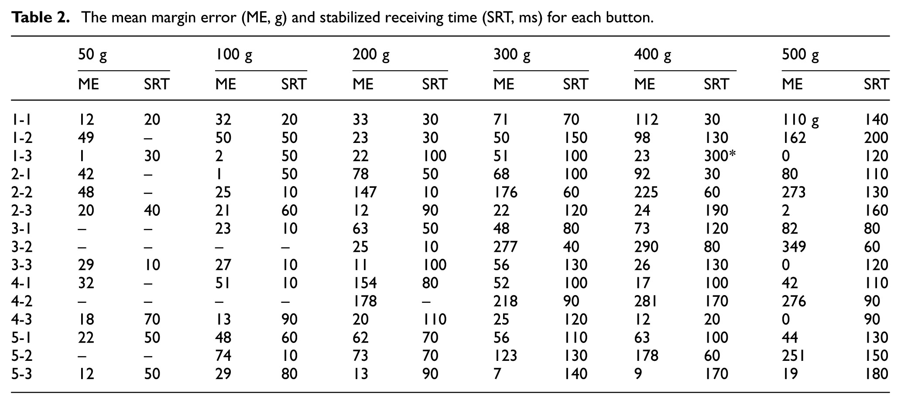
Development of force-touch cover
通過螢幕位置測量力值
force-touch cover的五個感測器能測量在螢幕中按壓每個位置的力值與時間值
通過每個感測器壓力的的平均值計算重量的平均誤差邊際（ mean margin error ,ME）和穩定接收時間（ stabilized receiving time ,SRT）。
如果按壓的力值過小，容易測量不到；按壓的力值大則容易產生誤差，但較易接收。在力值超過200g時能穩定皆收，而SRT最高為300ms
但這個值不能當做區分一般觸控與力觸控的閾值(threshold value)
應該是在基於穩定的力值與時間去調整使用的參數

Slide 9
Separation of force touch by user experiment
Experiments method
22名受測者，11名男性和11名女性
平均年齡26.14歲，標準差2.09
Experiments procedure
在螢幕中會出現一個灰色按鈕(Next)
與一行當前按壓次數的字串
按壓灰色按紐時，按鈕會變成藍色做為視覺回饋
受測者分別執行十個一般觸控與力觸控的任務
NEXT

Slide 10
Separation of force touch by user experiment
實驗的應用程序開發環境
使用MacBook Pro 2013進行實驗用軟體開發
使用iPhone6S做為實驗設備

Slide 11
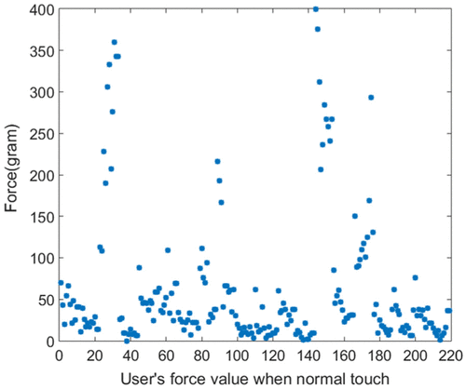
Separation of force touch by user experiment
一般觸控時，力值的變化
為了將一般觸控與力觸控區隔開，可以透過改變一般觸控的力值做為閾值，超出閾值即為力觸控
圖片顯示了當22個受試者在一般觸控10次時的力的變化
受測者4（X軸上的第31至第50）和受測者16（X軸上的第151至第160）
除了第四個和第十五個受測者，其餘受測者對於一般觸控的力度小於300g

Slide 12
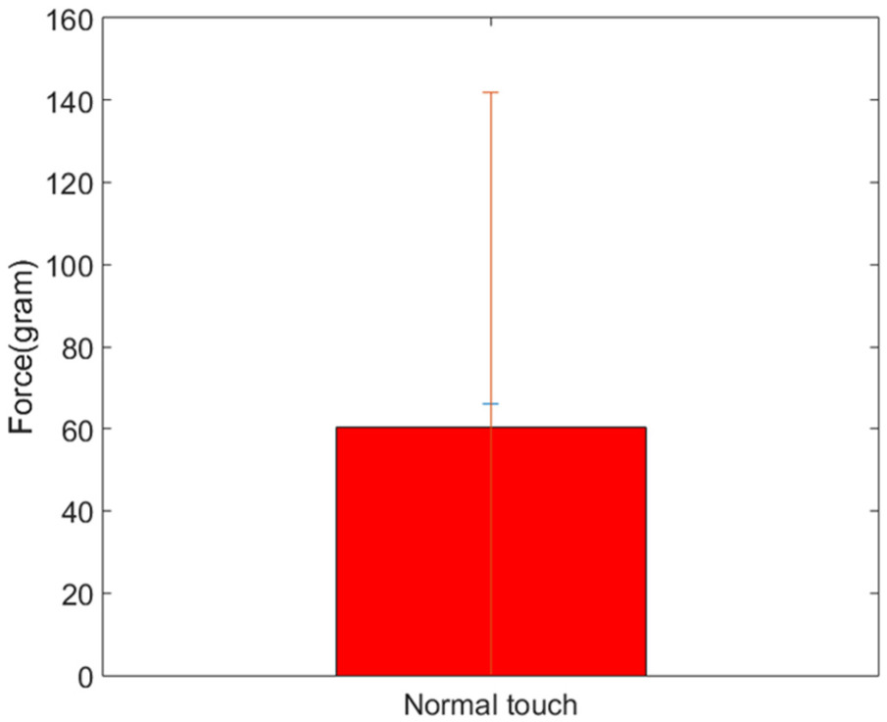
Separation of force touch by user experiment
受測者在一般觸控按壓的平均力值是60.42g，但偏差值為81.37g，高於平均值。
因此可以透過偏差值估計，一般觸控的力值約為0-141.79g
但此估計值小於感壓外殼能穩定測量的力值，因此當使用者施以141.79~200g的力值時，也無法執行力觸控。

Slide 13
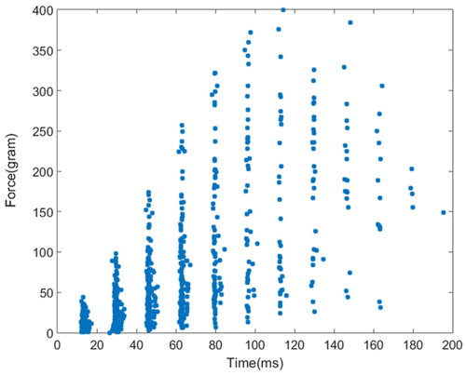
Separation of force touch by user experiment
每位受測者在進行一般觸控時，力值會在200ms內結束，這是個重要的時間值，可以與力觸控做區隔。且無論測量出的力值強度為何，在200ms時間內的觸控都可視為一般觸控。
一般觸摸的時間變化的力的變化。

Slide 14
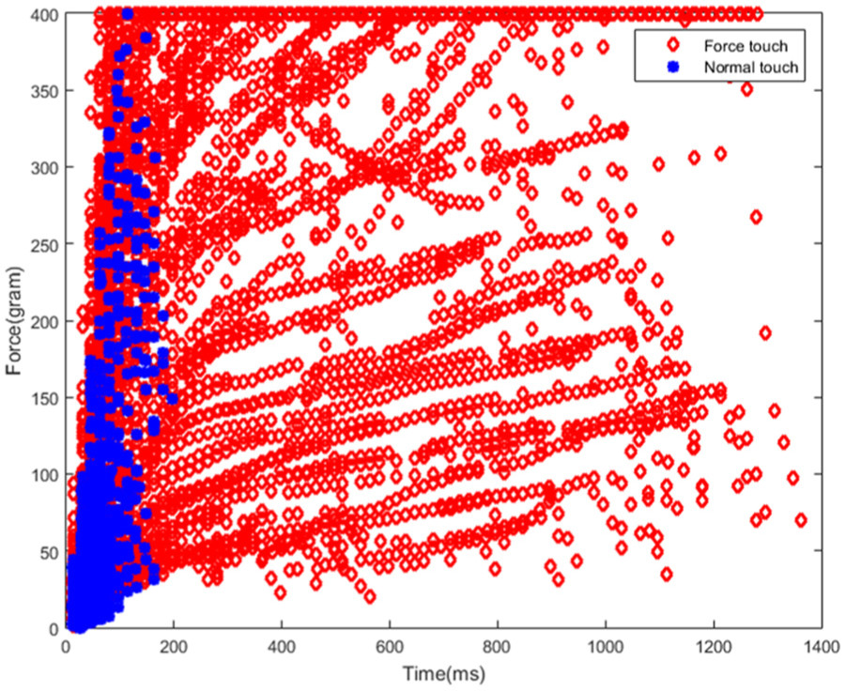
Separation of force touch by user experiment
在200ms之後，無法將力觸控的力值與時間做區隔。難以根據按壓的強度量測時間
而一般觸控皆在200ms完成，可做為分類的參考值。
因此使用感壓外殼時，可以以200ms或更長的時間做為閾值。
一般觸控與力觸控的力值變化與時間關係

Slide 15
Discussion
過去沒有關於智慧裝置的配備使用壓力感測器的實驗，
這項實驗對將來發布的商品或舊有智慧裝置是具有意義的
未來的研究方向可朝向：
1.在視覺刺激的實驗中發現文化差異，按壓的刺激反應也可能受文化影響
2.這項研究都是在受測者靜止的情況測驗，並無受測者在行走或是有其他任務的情形
3.壓力、視覺、聽覺間的相互作用

Slide 16
Conclusion
本研究是為沒有搭載感壓觸控硬體設備的裝置提供力觸控的研究
為此開發一種使用FSR測量力值的外殼，使用user experience量測使用者在進行一般觸控與力觸控的力值與時間，用以區隔兩種操作方式
實驗發現受測者會在特定時間(200ms)與力值(200g)執行一般觸控，而力觸控的時間與力值難以預測。
未來會實驗受測者是否能將力觸控做出區隔，進行更高階的輸入方式

